Slide 1

UỶ BAN NHÂN DÂN XÃ VĨNH HẢI
TRƯỜNG TIỂU HỌC VĨNH PHONG - TIỀN PHONG
KỶ NIỆM
43 NĂM NGÀY NHÀ GIÁO VIỆT NAM 20/11
Vĩnh Hải, ngày 20 tháng 11 năm 2025

Slide 2
UBND HUYỆN VĨNH BẢO
TRƯỜNG TIỂU HỌC VĨNH PHONG – TIỀN PHONG
KỶ NIỆM
42 NĂM NGÀY NHÀ GIÁO VIỆT NAM 20/11
Vĩnh Hải, ngày 22 tháng 8 năm 2025

Slide 3


UBND XÃ VĨNH HẢI
TRƯỜNG TIỂU HỌC VĨNH PHONG – TIỀN PHONG
HỘI NGHỊ
CÁN BỘ, VIÊN CHỨC NGƯỜI LAO ĐỘNG
NĂM HỌC 2025 - 2026
Vĩnh Hải, ngày 30 tháng 09 năm 2025

Slide 4


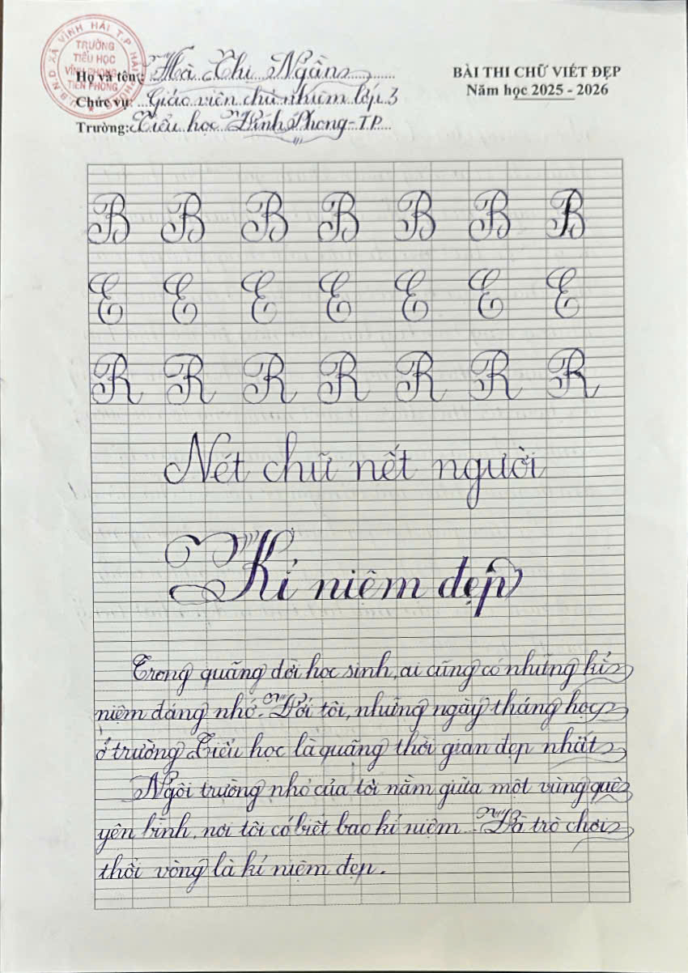
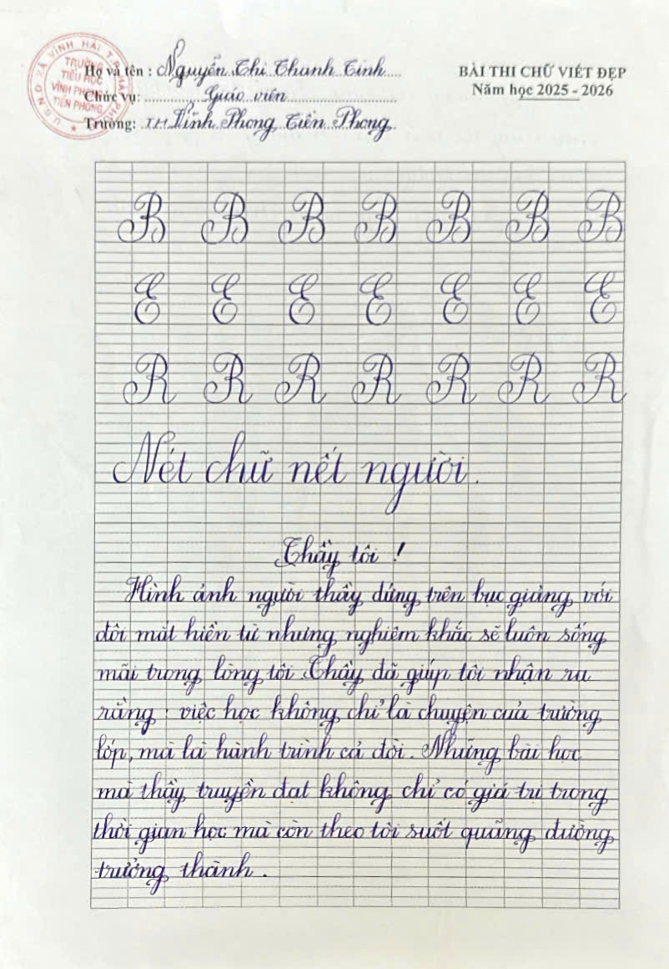
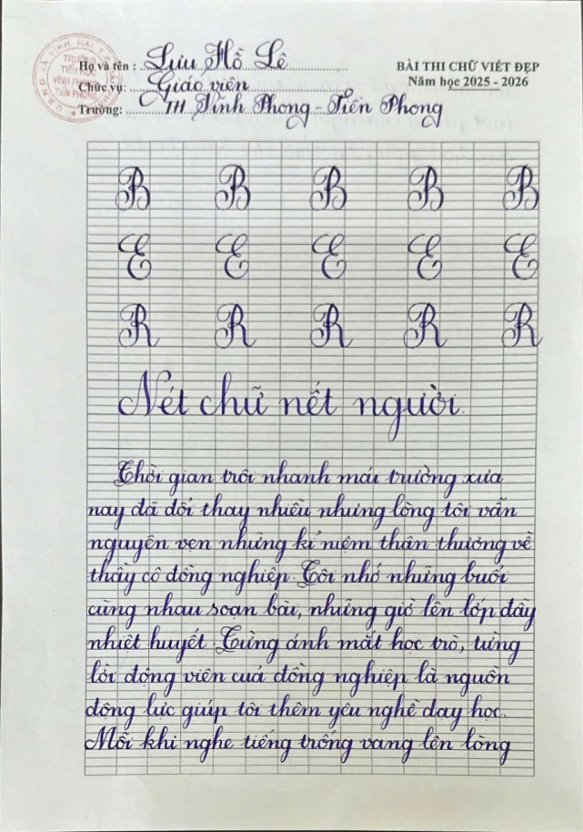
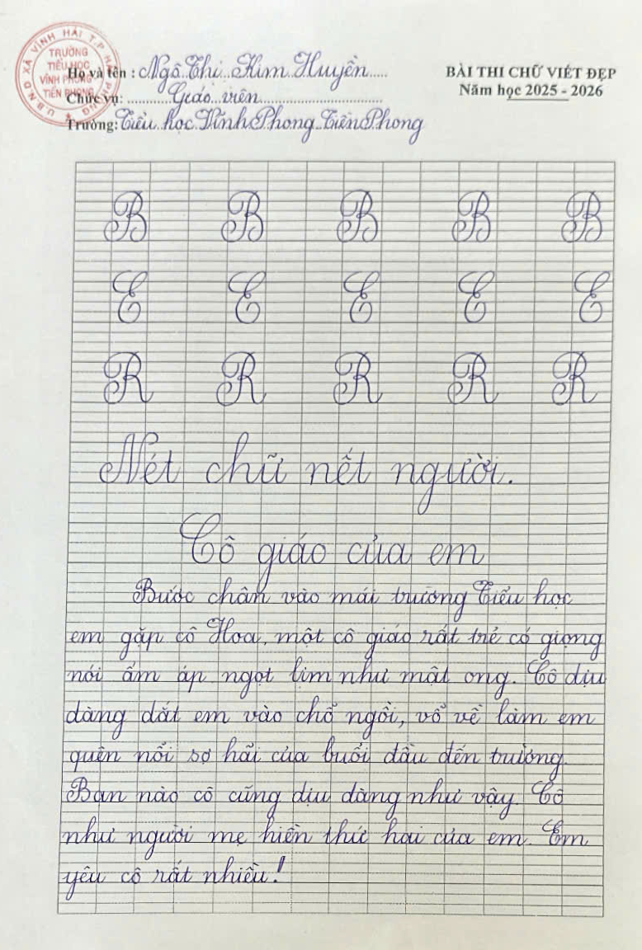
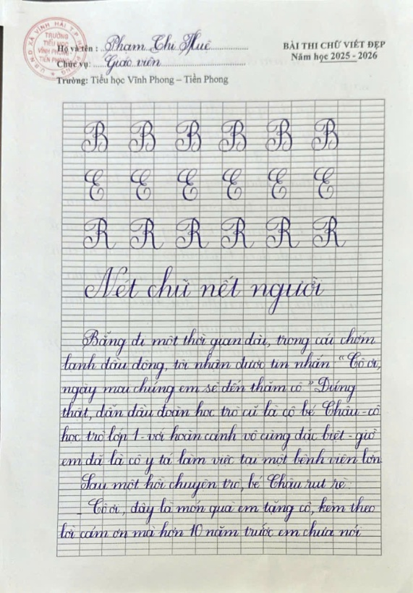
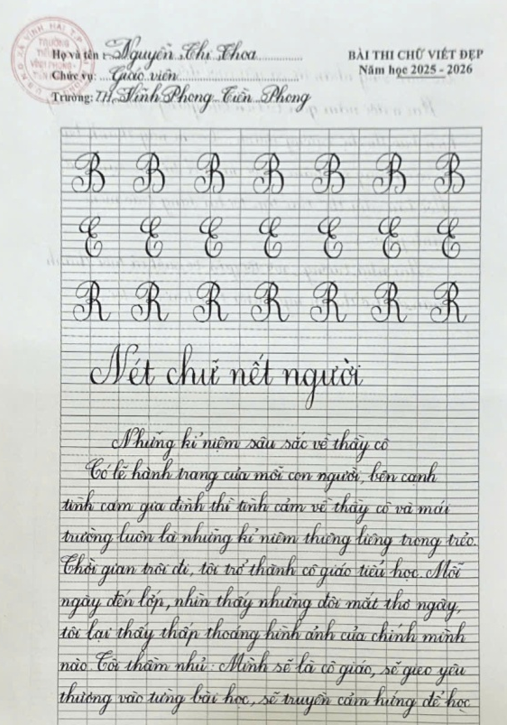
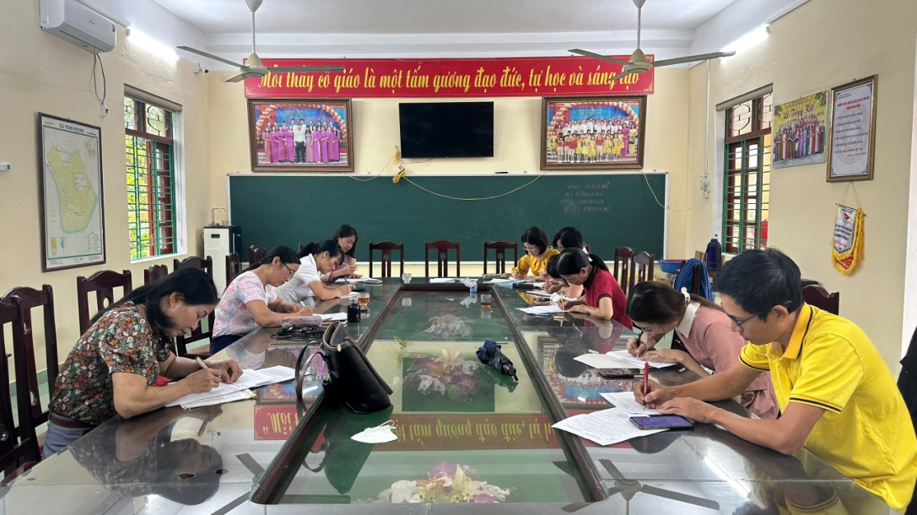
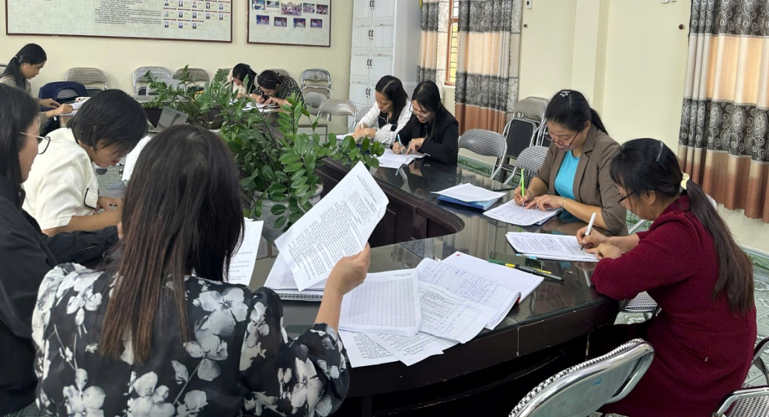
UỶ BAN NHÂN DÂN XÃ VĨNH HẢI
TRƯỜNG TIỂU HỌC VĨNH PHONG - TIỀN PHONG
HỘI THI
VIẾT CHỮ ĐẸP CẤP TRƯỜNG
NĂM HỌC 2025 - 2026
Vĩnh Hải, ngày 29 tháng 10 năm 2025

Slide 5
UỶ BAN NHÂN DÂN XÃ VĨNH HẢI
TRƯỜNG TIỂU HỌC VĨNH PHONG - TIỀN PHONG
HỘI NGHỊ
CÁN BỘ, VIÊN CHỨC NGƯỜI LAO ĐỘNG
NĂM HỌC 2025 - 2026
Vĩnh Hải, ngày 10 tháng 09 năm 2025

Slide 6


Slide 7
UỶ BAN NHÂN DÂN XÃ VĨNH HẢI
TRƯỜNG TIỂU HỌC VĨNH PHONG – TIỀN PHONG
LỄ KHAI GIẢNG
NĂM HỌC 2025 - 2026
Vĩnh Hải, ngày 05 tháng 09 năm 2025

Slide 8


UBND XÃ VĨNH HẢI
TRƯỜNG TIỂU HỌC VĨNH PHONG – TIỀN PHONG
LỄ KỶ NIỆM
VÀ KHAI GIẢNG NĂM HỌC 2025 - 2026
Vĩnh Hải, ngày 05 tháng 09 năm 2025

Slide 9

UBND XÃ VĨNH HẢI
TRƯỜNG TIỂU HỌC VĨNH PHONG – TIỀN PHONG
LỄ KHAI GIẢNG
NĂM HỌC 2025 - 2026
Vĩnh Hải, ngày 05 tháng 09 năm 2025

Slide 10


Slide 11

UỶ BAN NHÂN DÂN XÃ VĨNH HẢI
TRƯỜNG TIỂU HỌC VĨNH PHONG - TIỀN PHONG
KỶ NIỆM
43 NĂM NGÀY NHÀ GIÁO VIỆT NAM 20/11
Vĩnh Hải, ngày 20 tháng 11 năm 2025

Slide 12

UỶ BAN NHÂN DÂN XÃ VĨNH HẢI
TRƯỜNG TIỂU HỌC VĨNH PHONG - TIỀN PHONG
VĂN NGHỆ
CHÀO MỪNG 43 NĂM
NGÀY NHÀ GIÁO VIỆT NAM 20/11
Vĩnh Hải, ngày 20 tháng 11 năm 2025

Slide 13

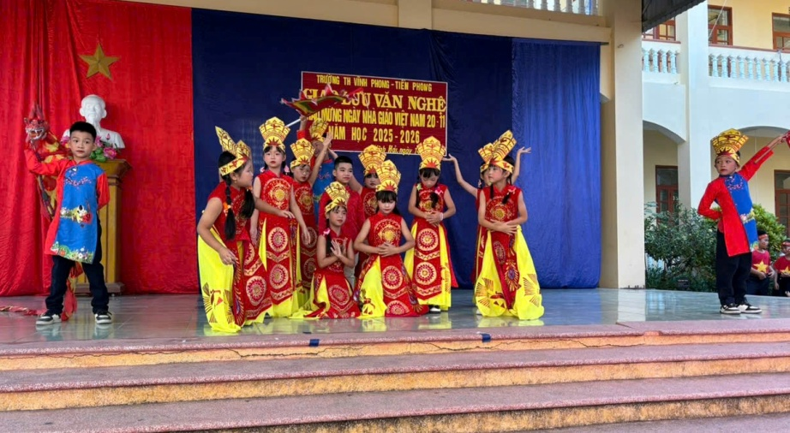
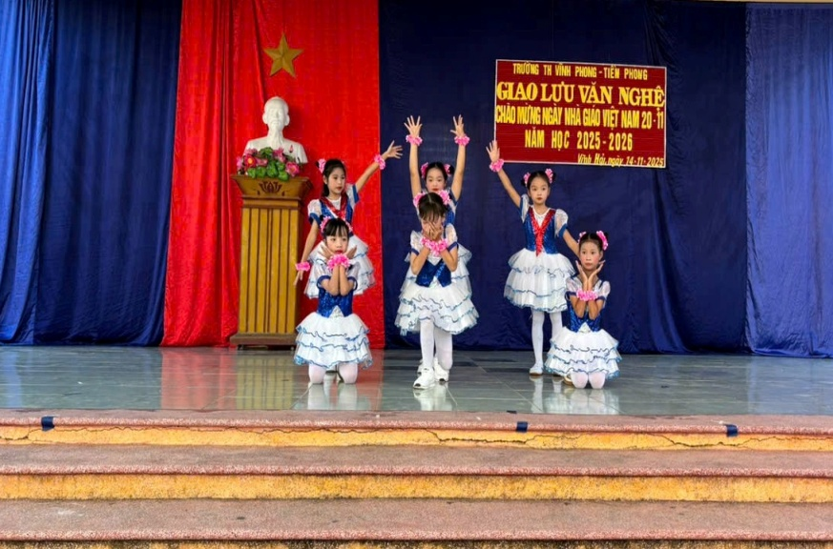
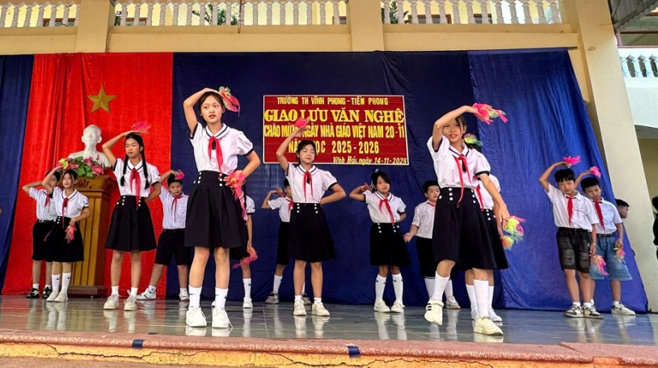
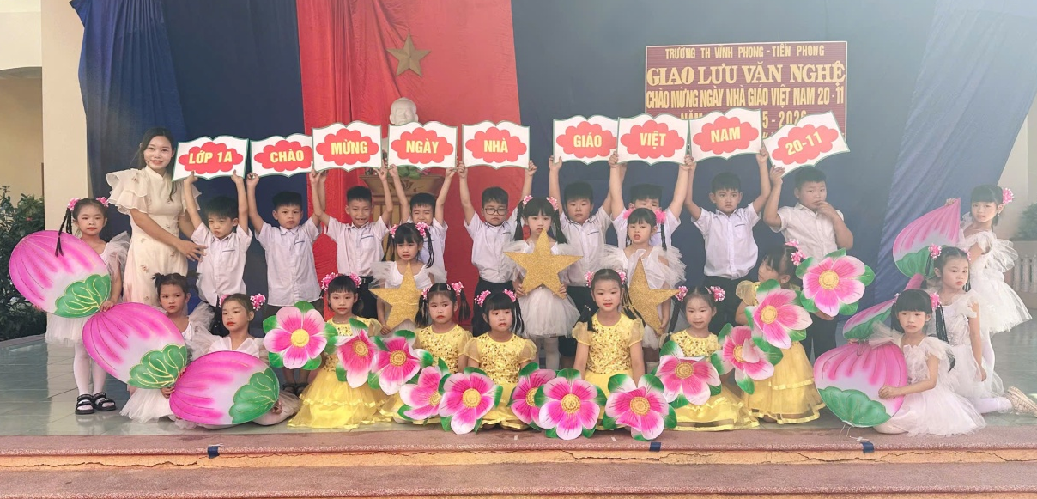
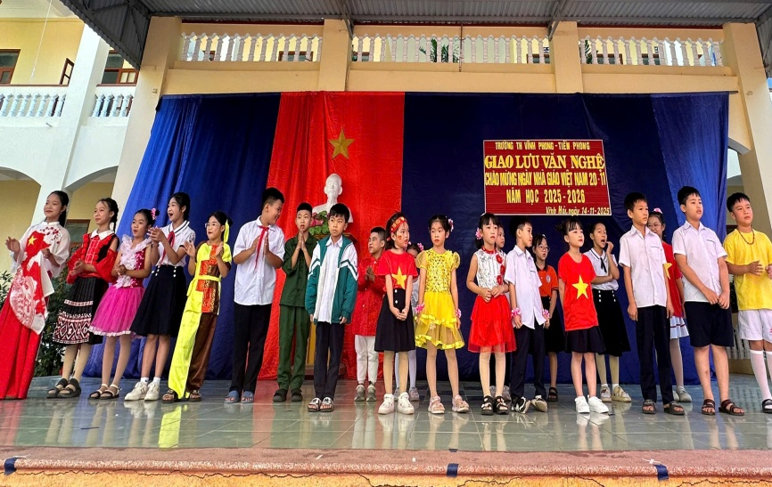
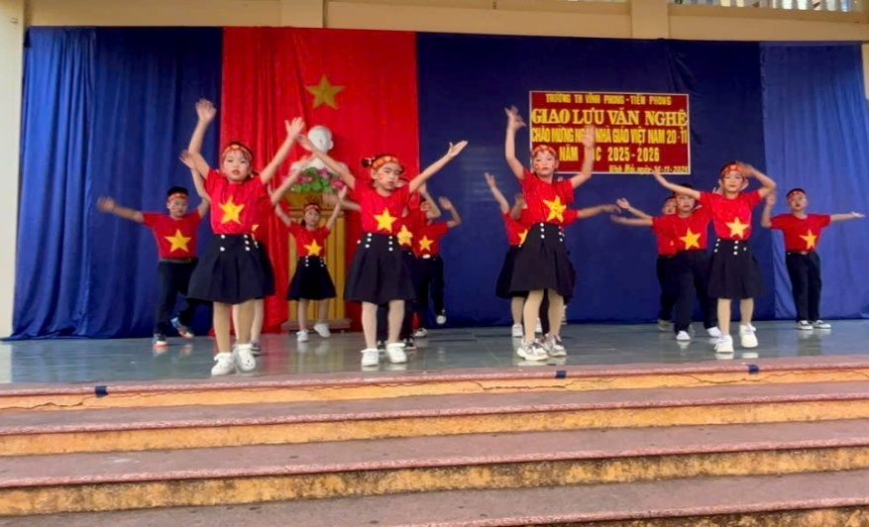
UỶ BAN NHÂN DÂN XÃ VĨNH HẢI
TRƯỜNG TIỂU HỌC VĨNH PHONG - TIỀN PHONG
GIAO LƯU VĂN NGHỆ
CHÀO MỪNG 43 NĂM
NGÀY NHÀ GIÁO VIỆT NAM 20/11
Vĩnh Hải, ngày 14 tháng 11 năm 2025

Slide 14

UỶ BAN NHÂN DÂN XÃ VĨNH HẢI
TRƯỜNG TIỂU HỌC VĨNH PHONG - TIỀN PHONG
VĂN NGHỆ
CHÀO MỪNG 43 NĂM
NGÀY NHÀ GIÁO VIỆT NAM 20/11
Vĩnh Hải, ngày 20 tháng 11 năm 2025

Slide 15



Từ vựng và Bài tập Tiếng Anh Lớp 1, 2, 3, 4, 5
Năm học: 2024 - 2025
Các em kích vào đây và chọn theo khối lớp mình đang học

Slide 16





Slide 17


CHI BỘ TRƯỜNG TIỂU HỌC VĨNH PHONG – TIỀN PHONG
ĐẠI HỘI
NHIỆM KỲ 2025 - 2027
Tiền Phong, ngày 01 tháng 03 năm 2025

Slide 18


Slide 19

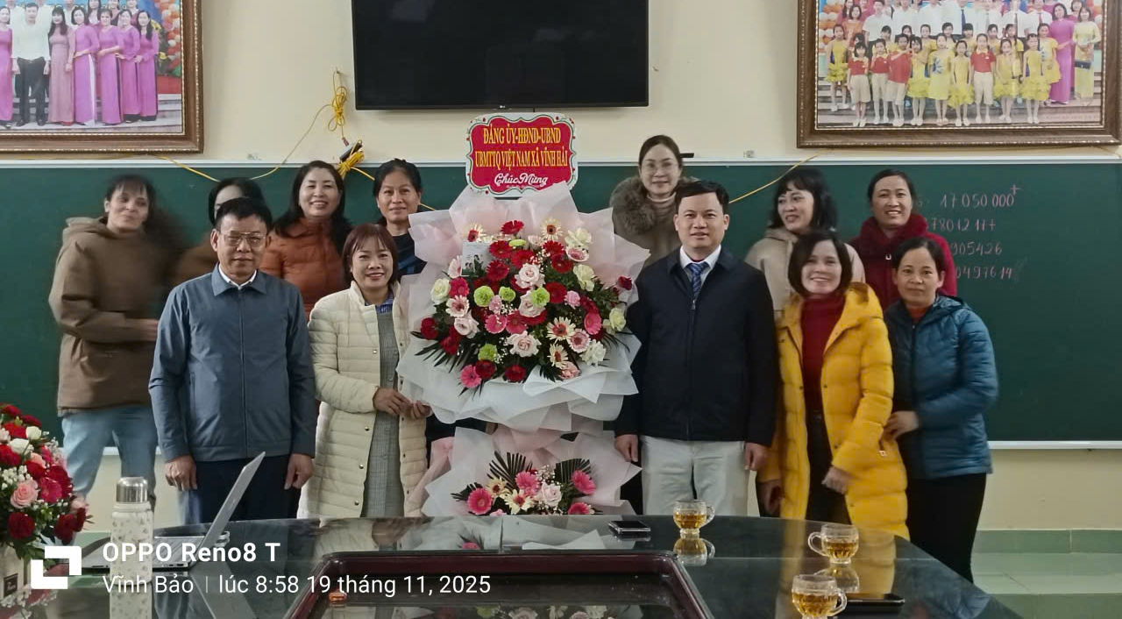
ĐẢNG UỶ - HĐND – UBND – UỶ BAN MTTQ XÃ VĨNH HẢI
ĐOÀN CÔNG TÁC XÃ VĨNH HẢI
THĂM VÀ CHÚC MỪNG NGÀY NHÀ GIÁO VIỆT NAM
TẠI TRƯỜNG TIỂU HỌC VĨNH PHONG – TIỀN PHONG
Vĩnh Hải, ngày 19 tháng 11 năm 2025

Slide 20

UỶ BAN NHÂN DÂN XÃ VĨNH HẢI
TRƯỜNG TIỂU HỌC VĨNH PHONG - TIỀN PHONG
KỶ NIỆM
43 NĂM NGÀY NHÀ GIÁO VIỆT NAM
(20/11/1982 - 20/11/2025)
Vĩnh Hải, ngày 20 tháng 11 năm 2025

